Slide 1
ТЕХНОЛОГИЯ РЕФЛЕКСИВНОГО ЧТЕНИЯ.
МЕТОДИКА РИВИНА

Slide 3
№ абзаца | О чем абзац | Узловые понятия | С кем работал

Slide 5
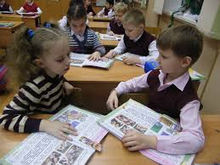
Экран изучения тем
№ | Фамилия и имя ученика | Название темы

Slide 6
Критерии оценки
логическое построение ответа
использование терминов
эмоциональная окраска
примеры
ответы на вопросы
оформление ответа на доске
выполнение условий, поставленных учителем

Slide 7
Особенности методики
1.Учителю необходимо действовать терпеливо, не завышать требования в начале работы.
2.Содержание темы запоминается надолго и прочно.
3.Для изучения по методике Ривина нужно тщательно отбирать тексты.

